Slide 1

玖谊源
The 8th OCPA Topical Accelerator School and Workshop
回旋加速器空间电荷效应
的数值计算研究
熊国志
2026/10/18
四川玖谊源粒子科技有限公司

Slide 2
目录
01
研究背景与问题
02
空间电荷计算方法
03
当前研究成果
04
总结与展望
Notes:
本次汇报分为四个部分。
首先，从医用核素生产对束流的需求出发，说明为什么需要研究空间电荷效应。第二部分介绍计算方法，重点解释为什么采用PIC，以及电荷沉积和粒子推进如何完成。第三部分展示目前在注入线中的应用计算。最后，总结现阶段的结果，并说明下一步需要补充的验证和研究。

Slide 3
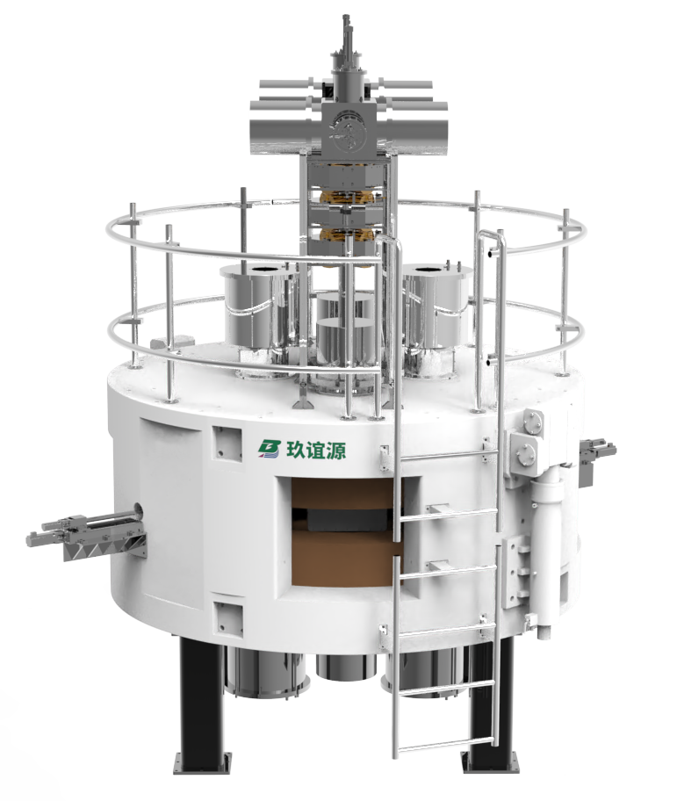
医用核素生产与束流需求
医用核素生产对束流的需求
回旋加速器通过粒子束轰击靶材制备医用放射性核素。30 MeV 级设备结合可调能量与不同靶系统，可生产 ¹²³I、²⁰¹Tl 等显像核素、⁶⁸Ge/⁶⁸Ga 发生器的母核素 ⁶⁸Ge，并支持 ⁶⁴Cu、⁸⁹Zr 等核素的制备与研究。
具体打靶能量需按目标核反应选择。
核素生产需要足够、稳定且分布合适的靶上束流
强流条件下，需要考虑空间电荷对束流输运的影响
Notes:
从医用同位素生产的应用需求谈起。回旋加速器通过粒子束轰击靶材，利用核反应制备医用放射性核素。30MeV级设备结合可调能量和不同靶系统，可以生产碘-123、铊-201等显像核素，也可以制备锗-68，为锗-68/镓-68发生器提供母核素，并支持铜-64、锆-89等核素的制备与研究。
对核素生产而言，实际参与靶核反应的束流强度关系到产额；束斑位置和分布又关系到靶的热负荷。因此，提高生产能力需要足够、稳定且分布合适的靶上束流。
下一页把这些需求进一步转化为具体的束流要求。

Slide 4
核素生产对束流的要求
从核素产额到稳定运行，流强、束流分布和沿程损失都需要控制
生产需求 | 束流要求 | 束流动力学关注点
核反应条件 | 合适的粒子种类与打靶能量 | 给定能量条件下的轨道与传输
足够产额 | 足够且可稳定利用的靶上流强 | 束流匹配、孔径限制与沿程损失
局部热负荷 | 束斑位置、尺寸和分布适配靶面 | 包络与相空间向下游的传递
保持生产连续性 | 束流可重复调节，运行状态稳定 | 工作点及其对输入变化的敏感性
Notes:
核素生产的需求会沿着束流的产生、加速和输运过程，转化为不同的动力学要求。
首先，粒子种类和打靶能量要符合目标核反应的条件。其次，要获得足够的产额，就需要把足够的束流有效传输到靶上，因此必须关注束流匹配、孔径限制和沿程损失。
靶上的局部热负荷还取决于束斑位置、尺寸以及分布。这里所说的束流质量，是指束流能够适配装置的接受范围和靶面要求。最后，生产需要稳定且可重复的运行状态，所以也要考察工作点对初始条件变化的敏感性。
这些要求共同指向一个问题：粒子在运动过程中受到哪些作用。
束流分布变化需要从外部场和束流自场两方面说明。

Slide 5
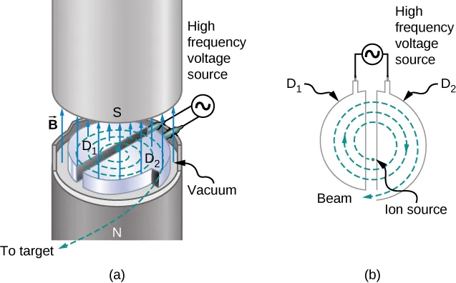
外部场与束流自场
 | 束流运动中的作用
外部电磁场 | 由磁铁、电极和射频系统给定，约束与改变粒子运动
束流自场 | 由束流电荷分布及其运动共同产生，取决于束流状态
当自场作用不可忽略时，束流跟踪需要同时考虑外部场与粒子间相互作用
Notes:
左图给出回旋加速器的基本原理：磁场使粒子轨道弯转，射频电场在粒子经过加速间隙时增加其能量，粒子逐圈加速。
从束流跟踪的角度看，需要区分两类场。第一类是外部电磁场，由磁铁、电极和射频系统给定。第二类是束流自场，由粒子的电荷分布和运动共同产生。
当只考虑外部场时，各个粒子可以独立跟踪。
当空间电荷作用显著时，粒子分布会决定自场，自场又反过来改变粒子的运动。这种相互影响要求我们在跟踪过程中不断更新自场。
接下来需要进一步说明，忽略这种作用会给束流设计带来哪些偏差。

Slide 6
空间电荷对束流演化的影响
自场参与束流分布演化，可能影响聚焦匹配、孔径裕量与可用流强
自场参与的过程 | 可能出现的偏差 | 设计风险
包络与匹配变化 | 低估散焦或误判最佳聚焦条件 | 孔径裕量不足，传输匹配偏离设计
非线性场与 分布尾部 | 遗漏自场参与的 束晕和相空间演化 | 漏判局部截束，高估传输后流强
出口分布的变化 | 对下游输入相空间的预测失准 | 下游束斑与功率密度评估偏差
Notes:
空间电荷效应的重要性，体现在它会影响我们对束流演化的判断。
束流的自场会改变聚焦匹配和包络变化，忽略它可能低估散焦，或者误判最佳聚焦条件。
对于非均匀束流，非线性自场还可能参与相空间和分布尾部的演化，从而影响孔径裕量与局部截束。上游分布一旦发生变化，下游实际接收到的束流也会随之改变。
这些变化并不意味着束流尺寸或发射度在所有工况下都会增大。具体影响取决于流强、能量、初始分布、外部场和空间电荷补偿等条件，低能强流阶段尤其需要关注。
因此，我的研究重点是把空间电荷效应纳入粒子跟踪，定量比较有、无自场时的束流演化。要完成这样的计算，首先需要选择合适的数值方法。

Slide 7
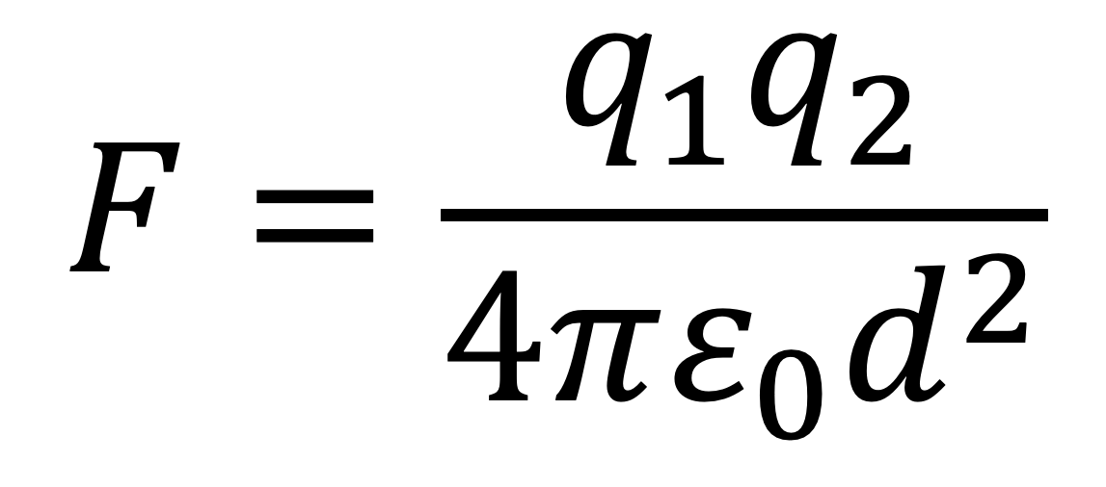
从粒子两两作用到 PIC
d
$$F=\frac{q_{1}q_{2}}{4πε_{0}d^{2}}$$
N 个粒子直接两两求和，每步约需 N(N−1)/2 对相互作用，计算量随 N² 增长。
采用 PIC 网格求场降低计算成本。
PIC（Particle-in-Cell，粒子网格法）是一种模拟带电粒子与自场相互作用的数值方法，核心思想是“用粒子描述束流，用网格计算场”。
Notes:
可以先从两个带电粒子的相互作用理解这个问题。
右上方的库仑公式描述静电近似下两个粒子间的作用，d是粒子间距离。对于同号电荷，这一作用表现为相互排斥。
当粒子数增加到N个时，如果逐对直接求和，一共有N乘以N减一再除以二对相互作用。粒子每前进一步，位置都可能变化，因此这些作用也需要重新计算。直接求和的计算量随N的平方增长，即使采用宏粒子减少粒子数，计算成本仍可能很高。
PIC提供了一种更适合大规模跟踪的思路：用宏粒子描述束流分布，把它们的电荷沉积到网格上，再通过网格求解自场。这样，粒子通过网格上的场发生相互作用。
下面先用一个二维示意图说明，粒子的电荷如何分配到网格节点。

Slide 8
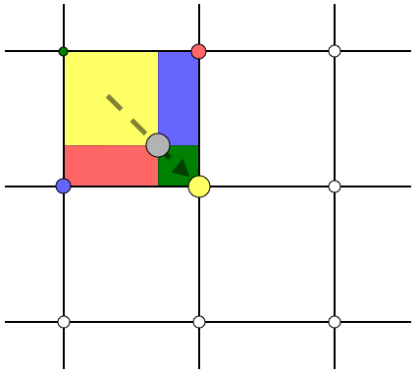
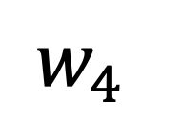
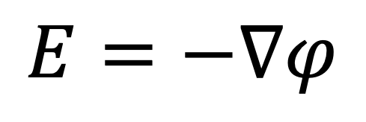
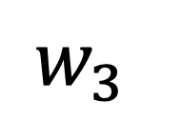
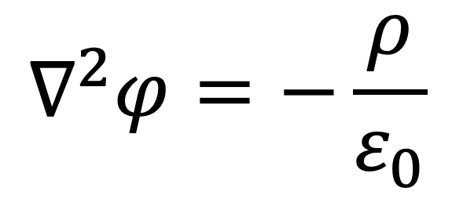
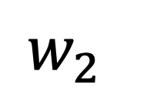
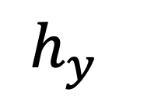
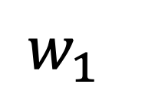
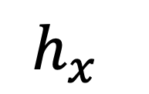
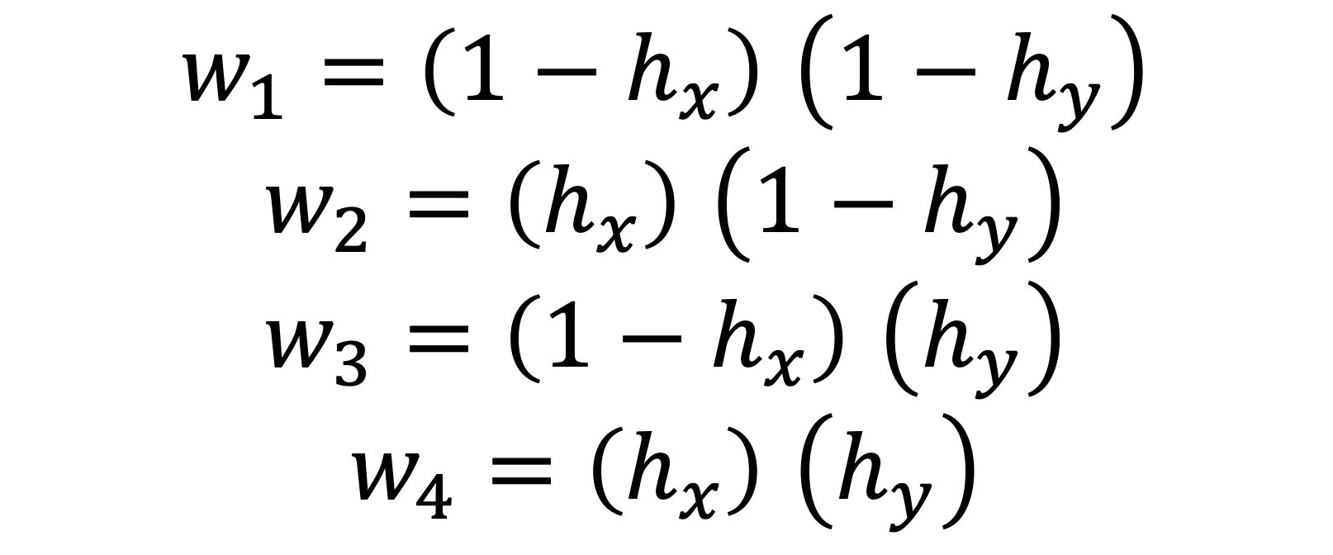
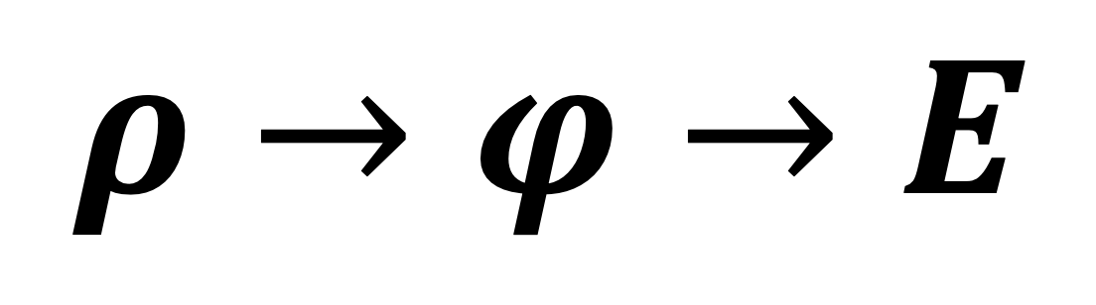
电荷沉积与网格场求解
$$w_{3}$$
$$w_{4}$$
计算宏粒子沉积在节点的权重
$w_{1}=\left({1−h}_{x}\right)$ $\left({1−h}_{y}\right)$
$w_{2}=\left(h_{x}\right)$ $\left({1−h}_{y}\right)$
$w_{3}=\left({1−h}_{x}\right)$ $\left(h_{y}\right)$
$w_{4}=\left(h_{x}\right)$ $\left(h_{y}\right)$
$$h_{y}$$
$$w_{1}$$
$$h_{x}$$
$$w_{2}$$
$$∇^{2}φ=−\frac{ρ}{ε_{0}}$$
$$E=−∇φ$$
$$ρ→φ→E$$
Notes:
以二维线性电荷沉积，也就是CIC方法为例，说明宏粒子和网格之间如何交换信息。
图中灰色点表示一个宏粒子，周围四个节点接收它的一部分电荷。
把粒子在网格单元内沿x和y方向的相对位置分别记为h_x和h_y，它们都在0到1之间。右侧四个权重由这两个相对位置决定。粒子靠近某个节点时，分给该节点的电荷权重就较大；四个权重之和为1，因此沉积前后的总电荷保持一致。
按图中的编号，左下、右下、左上和右上分别对应w_1、w_2、w_3和w_4。所有宏粒子的贡献叠加后，得到网格电荷，再结合网格体积形成电荷密度。
在静电模型中，随后求解泊松方程得到电势，并由电势的空间变化求出电场。这里的二维图用于解释方法；三维线性沉积对应一个网格单元的八个相邻节点。
下一页将这些步骤放到完整的PIC循环中。

Slide 9
PIC 自洽计算流程
初始化
宏粒子分布与权重
网格、边界与步长
① 电荷沉积
由宏粒子位置与权重
得到网格电荷密度
② 自场求解
结合边界条件求解
泊松方程，得到自场
电荷密度
网格自场
否，进入下一步
达到结束
条件？
④ 粒子推进(Boris算法)
叠加自场与外部场
更新粒子位置和动量
③ 插值求场
将网格自场插值至
各宏粒子的位置
粒子位置处的自场
是
输出结果
束流分布与统计量
外部电磁场
参与粒子受力计算
粒子分布决定自场
自场改变粒子运动
Notes:
准静态空间电荷计算流程
初始化时，需要给定宏粒子分布与权重，以及网格、边界条件和推进步长。
每个时间步依次完成四个核心操作。第一步是电荷沉积，由粒子位置得到网格电荷密度。第二步结合边界条件求解泊松方程，计算自场。第三步把网格场插值回各个粒子的位置。第四步叠加自场与外部场，用粒子推进算法更新位置和动量。
粒子位置改变以后，下一步重新沉积电荷并更新自场，直到达到预设的跟踪结束条件。自洽计算的关键，就在于粒子分布和自场都随跟踪过程更新。图中的循环表示按时间步推进。
在整个流程中，粒子推进负责把受力转化为运动状态的变化。
接下来介绍这里采用的Boris算法。

Slide 10
Boris 粒子推进
Boris算法
Boris 算法是一种将粒子运动分解为“半步电场加速—磁场旋转—半步电场加速”的二阶推进方法，具有计算高效、纯磁场下保持粒子动能的特点。
 | 标准 Boris 推进 | 经典 RK4
时间精度 | 二阶 | 四阶，需各阶段右端评估保持一致精度
纯磁场运动 | 速度旋转保持模长 | 一般不严格保持速度模长
几何性质 | 标准非相对论形式保相空间体积 | 一般不保相空间体积
Notes:
在粒子推进环节，我们采用Boris算法。
Boris算法把一个时间步中的速度或动量更新分成三段：先进行半步电场更新，再完成磁场旋转，最后进行另外半步电场更新。
这种分裂方式与带电粒子的运动特点相适应。磁场本身不做功，Boris的磁旋转步骤保持速度或动量的模长，因此在纯磁场条件下能够保持粒子动能，普通RK4一般不严格保持这一性质。
从精度阶数看，标准Boris是二阶，经典RK4是四阶。
这里选择Boris，主要考虑磁场运动特性、每步计算成本以及与常见PIC循环的耦合。RK4每步需要4次受力评估，用于自洽PIC时，各子步还需要一致地处理变化的空间电荷场，计算成本较高。

Slide 11
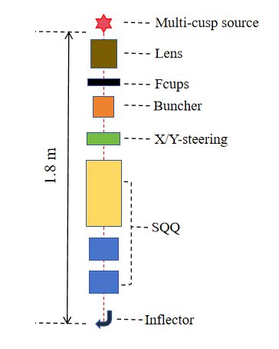
注入线模型
研究对象
30 MeV 强流回旋加速器注入线
比较内容
有、无空间电荷时的束流包络与注入效率
空间电荷补偿
离子源至螺旋偏转板入口为95%；
偏转板区域不考虑补偿
Notes:
前面介绍的是空间电荷计算方法，下面展示目前把它用于注入线后得到的结果。
研究对象是30 MeV强流回旋加速器的注入线。
右侧示意图给出了束流从离子源，经透镜、聚束器、校正磁铁及聚焦元件，到达螺旋偏转板的传输路径。
这一阶段主要比较有、无空间电荷效应时的束流包络和注入效率。计算中采用分区的补偿假设：离子源到螺旋偏转板入口之间，空间电荷补偿设置为95%；进入螺旋偏转板后，该区域不考虑空间电荷补偿。95%是本次工况采用的模型参数，用来表示残余气体电离带来的补偿作用。偏转板内的较强静电场不利于补偿粒子积累，因此采用不同的处理。
在这些假设下，查看空间电荷对横向包络和最终注入结果的影响。

Slide 12
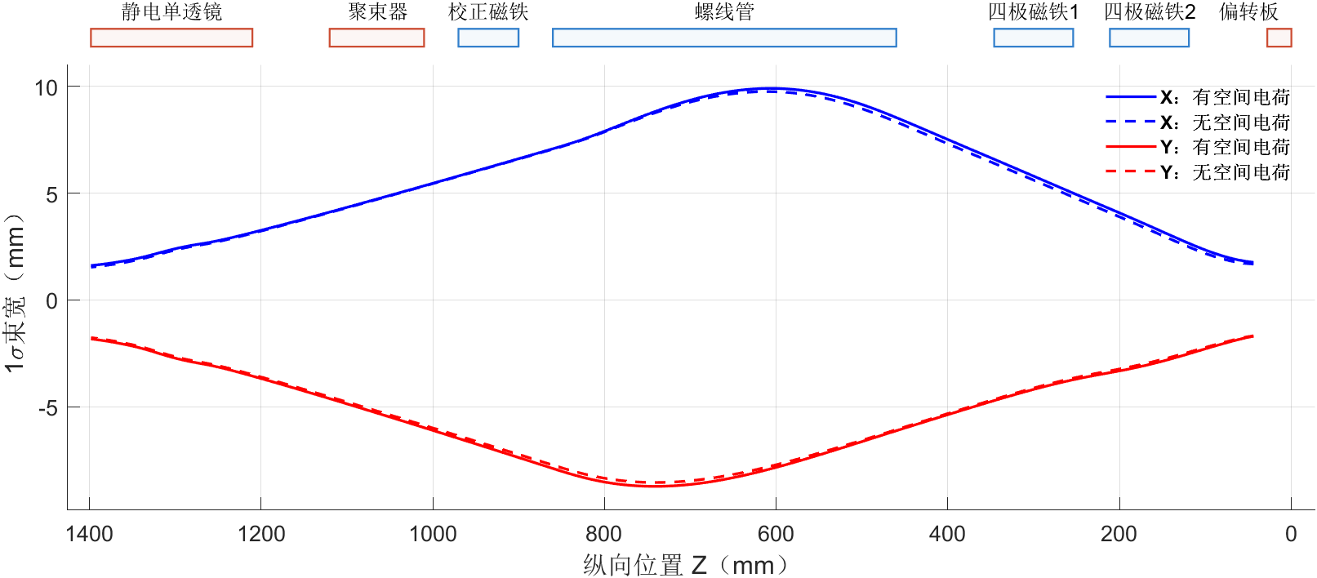
包络变化与注入效率
包络整体趋势相近，考虑空间电荷后横向尺寸略有增大。
注入效率由13%降至11%，大约下降2%。
Notes:
图中比较了有、无空间电荷时两个横向方向的一倍标准差束宽。实线表示考虑空间电荷，虚线表示不考虑空间电荷；蓝色是x方向，红色是y方向。y方向曲线向下绘制是为了便于区分，束宽本身仍是非负量。横坐标沿束流前进方向逐渐减小，上方标出了各元件的位置。
从当前结果看，两种计算的包络整体变化趋势相近，考虑空间电荷后的横向尺寸略有增大。这可能与前段采用空间电荷补偿设定有关，但不能据此认为空间电荷对最终注入结果可以忽略。
按照相同统计口径，注入效率由13%降至11%，绝对下降2%。
因此，横向包络变化较小并不代表后续加速结果相同。为理解效率下降，还需要继续检查粒子到达中心区时的相位及其后续运动。

Slide 13
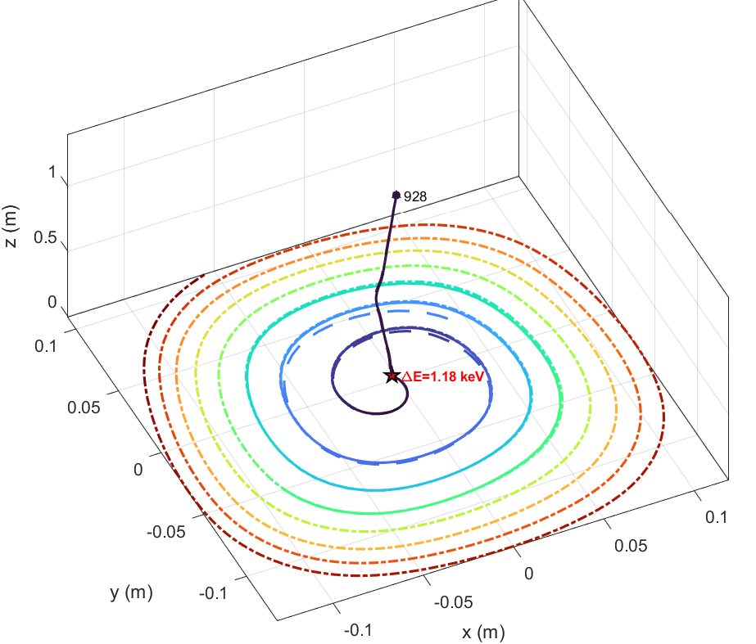
相位失配与注入损失
主要损失机制
加速相位失配
空间电荷改变粒子到达中心区时的相位分布，使部分粒子无法继续稳定加速。
Notes:
这一页进一步讨论注入效率下降的原因。
右图给出代表性粒子的注入及初始加速轨迹，用于展示分析对象和运动过程。
结合目前对损失粒子的分析，粒子损失的主要原因与加速相位失配有关。空间电荷改变了粒子到达中心区时的相位分布，使一部分粒子偏离有效加速相位范围，因而无法继续稳定加速。

Slide 14
总结与展望
总结
建立基于 PIC 的空间电荷自洽计算流程，结合外部电磁场与 Boris 粒子推进，实现束流跟踪。
将计算方法应用于30 MeV回旋加速器注入线，比较有、无空间电荷时的束流演化。
当前工况下，横向包络变化较小，注入效率由13%降至11%；损失分析主要指向粒子进入中心区后的加速相位失配。
展望
扩展至加速过程： 将空间电荷计算由注入线延伸至中心区及后续加速阶段，分析束流随加速过程的演化。
研究多束团相互作用： 在单束团计算基础上，逐步实现多束团自洽跟踪，评估相邻圈束团之间的空间电荷作用。
Notes:
最后，对目前的工作和下一步计划作一个总结。
目前，建立了基于PIC的空间电荷自洽计算流程，并将其应用于30 MeV回旋加速器注入线。在当前工况下，考虑空间电荷后，束流横向包络的变化较小，但注入效率由13%下降到11%。结合损失粒子的分析，当前需要重点关注粒子进入中心区时的加速相位匹配。
下一步，计划把计算范围从注入线进一步扩展到回旋加速器的加速过程。首先跟踪单束团在加速过程中的演化，在此基础上，逐步引入多个束团的同时跟踪，考虑相邻圈束团之间的空间电荷相互作用。

Slide 15

谢谢！

